Slide 1

Министерство экономического развития Республики Ингушетия
Инвестиционные предложения Республики Ингушетия

Slide 2







Инвестиционное предложение
Строительство предприятия по сбору лекарственных трав
Перспектива проекта в регионе:
- Самые уникальные и разнообразные виды растений на территории СКФО;
- 76,6 тыс. га площади для сбора растений;
- 100% свободная инвестиционная «ниша»;
Общий объем инвестиций около 250 млн.руб.
Создание 60 постоянных рабочих мест
Бюджетный эффект в виде поступления дополнительных налоговых платежей
~56,7 млн.руб.
«Строительство предприятия по сбору растительного сырья (лекарственных трав), сушке, переработка и упаковки готовой продукции (травяные сборы, чаи, безалкогольные бальзамы, капсулированная продукция, растворимые напитки, продукция пчеловодства»
Место реализация проекта: Джейрахский или Сунженский район
Инвестору для реализации проекта предоставляются налоговые льготы в виде:
- Снижение налога на прибыль до 13,5% на срок окупаемости инвестиционного проекта;
- Полное освобождение от уплаты налога на имущество организаций;
- Снижение размера арендной платы на 95% по аренде земли и государственного имущества;

Slide 3
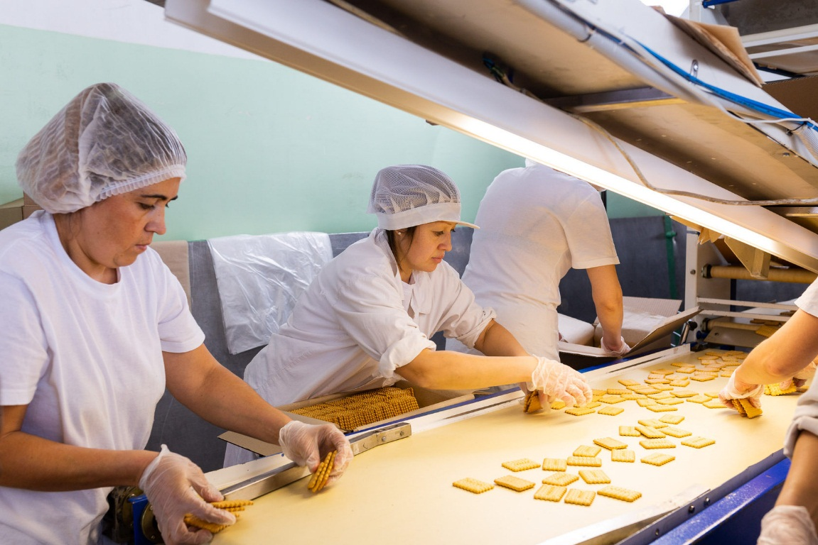
Инвестиционное предложение
Строительство фабрики по производству и хранения полуфабрикатов
Перспектива проекта в регионе:
- 100 % свободная инвестиционная «ниша»
Общий объем инвестиций около 1200 млн. руб.
«Инновационная фабрика производства и хранения полуфабрикатов»
Создание 162 постоянных рабочих мест
Бюджетный эффект в виде поступления дополнительных налоговых платежей
~176,6 млн. руб.
Место реализация проекта: Малгобекский район
Инвестору предоставляются налоговые льготы в виде:
- Снижение налога на прибыль до 13,5% на срок окупаемости инвестиционного проекта;
- Полное освобождение от уплаты налога на имущество организаций;
- Снижение размера арендной платы на 95% по аренде земли и государственного имущества;

Slide 4
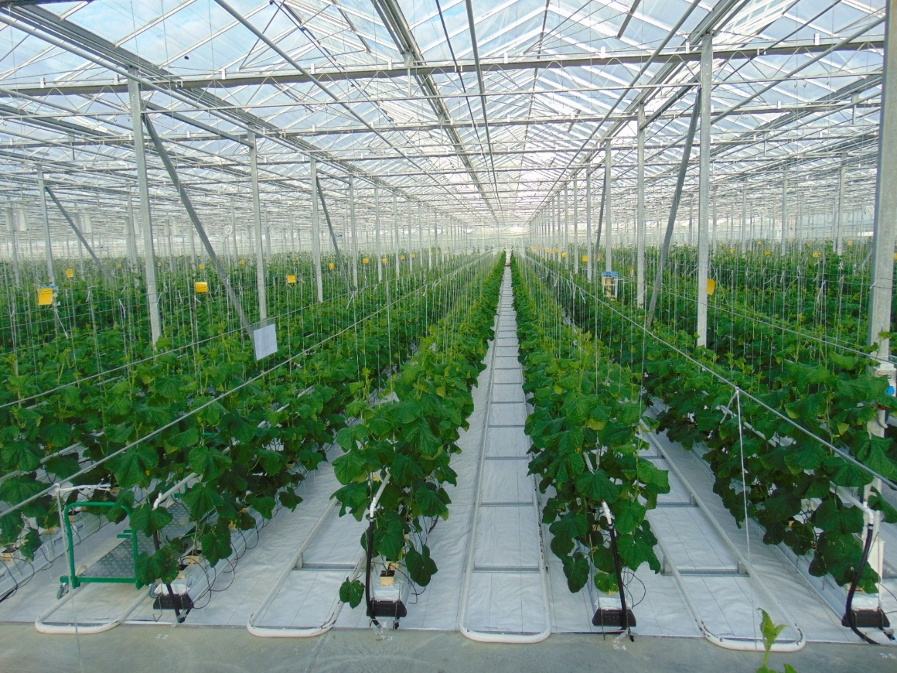
Инвестиционное предложение
Строительство теплиц по выращиванию овощей
Перспектива проекта в регионе:
- 95,1% свободная инвестиционная «ниша»;
Общий объем инвестиций около 100 млн.руб.
«Строительство тепличного хозяйства в с.п. Аршты»
Создание 55 постоянных рабочих мест
Бюджетный эффект в виде поступления дополнительных налоговых платежей
~79,20 млн.руб.
Место реализация проекта:
с.п. Аршты Сунженский район
Инвестору предоставляются налоговые льготы в виде:
- Снижение налога на прибыль до 13,5% на срок окупаемости инвестиционного проекта;
- Полное освобождение от уплаты налога на имущество организаций;
- Снижение размера арендной платы на 95% по аренде земли и государственного имущества;

Slide 5
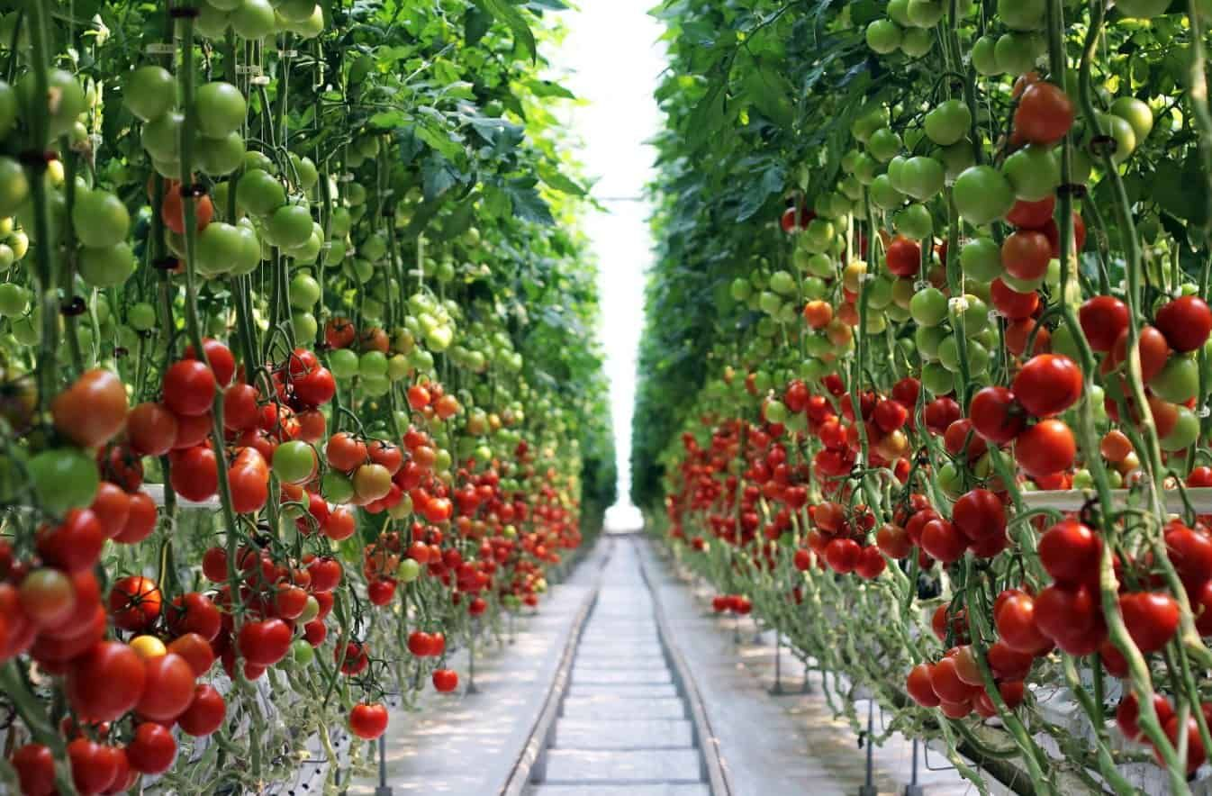
Инвестиционное предложение
Строительство теплиц по выращиванию овощей
Перспектива проекта в регионе:
- 95,1% свободная инвестиционная «ниша»;
Общий объем инвестиций около 100 млн. руб.
«Строительство тепличного хозяйства в с.п. Инарки»
Создание 30 постоянных рабочих мест
Бюджетный эффект в виде поступления дополнительных налоговых платежей
~27,90 млн. руб.
Место реализация проекта: с.п. Инарки, Малгобекский район
Инвестору предоставляются налоговые льготы в виде:
- Снижение налога на прибыль до 13,5% на срок окупаемости инвестиционного проекта;
- Полное освобождение от уплаты налога на имущество организаций;
- Снижение размера арендной платы на 95% по аренде земли и государственного имущества;

Slide 6
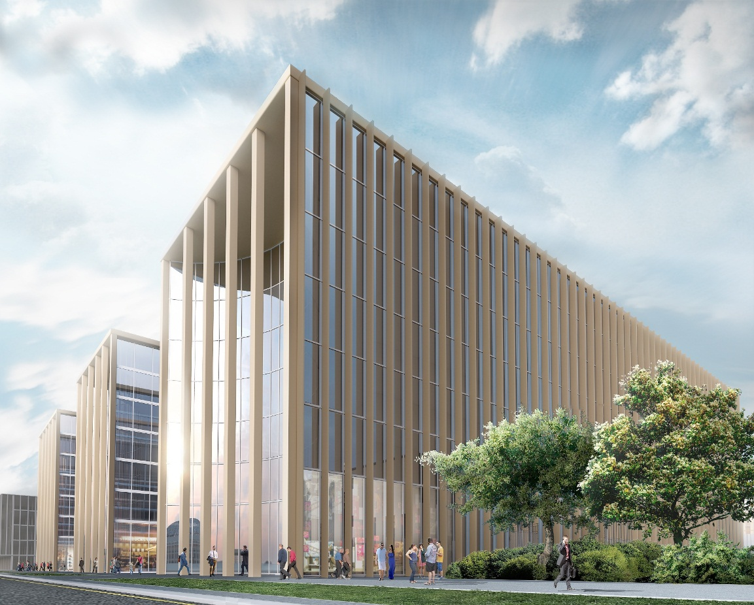
Инвестиционное предложение
Строительство национального института
Общий объем инвестиций около 296 млн. руб.
Создание 25 постоянных рабочих мест
«Строительство национального института племенного животноводства с вирусологической ветеринарной лабораторией в г. Сунжа»
Бюджетный эффект в виде поступления дополнительных налоговых платежей
~15,6 млн. руб.
Место реализация проекта:
г. Сунжа
Инвестору предоставляются налоговые льготы в виде:
- Снижение налога на прибыль до 13,5% на срок окупаемости инвестиционного проекта;
- Полное освобождение от уплаты налога на имущество организаций;
- Снижение размера арендной платы на 95% по аренде земли и государственного имущества;

Slide 7
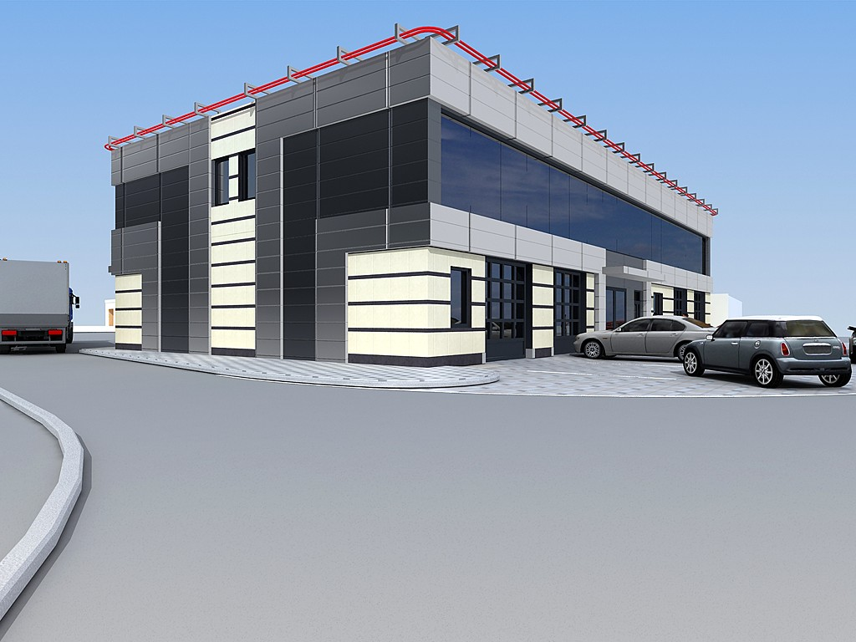
Инвестиционное предложение
Строительство холодильного склада
Перспектива проекта в регионе:
- 100 % свободная инвестиционная «ниша»;
Общий объем инвестиций около 400 млн. руб.
Создание 50 постоянных рабочих мест
«Строительство хладокомбината мощностью 1 тыс. тонн. в Малгобекском районе»
Бюджетный эффект в виде поступления дополнительных налоговых платежей
~34,16 млн. руб.
Место реализация проекта:
Малгобекский район
Инвестору предоставляются налоговые льготы в виде:
- Снижение налога на прибыль до 13,5% на срок окупаемости инвестиционного проекта;
- Полное освобождение от уплаты налога на имущество организаций;
- Снижение размера арендной платы на 95% по аренде земли и государственного имущества;

Slide 8
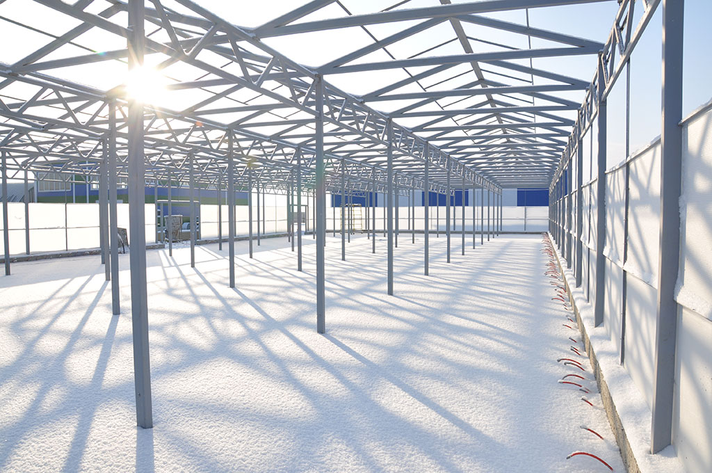
Инвестиционное предложение
Строительство предприятия по производству промышленных тепличных сооружений
Перспектива проекта в регионе:
- 100 % свободная инвестиционная «ниша»;
Общий объем инвестиций около 352 млн. руб.
Создание 40 постоянных рабочих мест
«Строительство предприятия по производству тепличных конструкций»
Бюджетный эффект в виде поступления дополнительных налоговых платежей
~26,50 млн. руб.
Место реализация проекта:
г. Карабулак
Инвестору предоставляются налоговые льготы в виде:
- Снижение налога на прибыль до 13,5% на срок окупаемости инвестиционного проекта;
- Полное освобождение от уплаты налога на имущество организаций;
- Снижение размера арендной платы на 95% по аренде земли и государственного имущества;

Slide 9

Инвестиционное предложение
Строительство цеха по производству олифы
Перспектива проекта в регионе:
- 100 % свободная инвестиционная «ниша»;
Общий объем инвестиций около 94 млн. руб.
Создание 27 постоянных рабочих мест
«Строительство предприятия (цеха) по производству синтетической или натуральной олифы»
Бюджетный эффект в виде поступления дополнительных налоговых платежей
~18,43 млн. руб.
Место реализация проекта:
Сунженский район
Инвестору предоставляются налоговые льготы в виде:
- Снижение налога на прибыль до 13,5% на срок окупаемости инвестиционного проекта;
- Полное освобождение от уплаты налога на имущество организаций;
- Снижение размера арендной платы на 95% по аренде земли и государственного имущества;

Slide 10
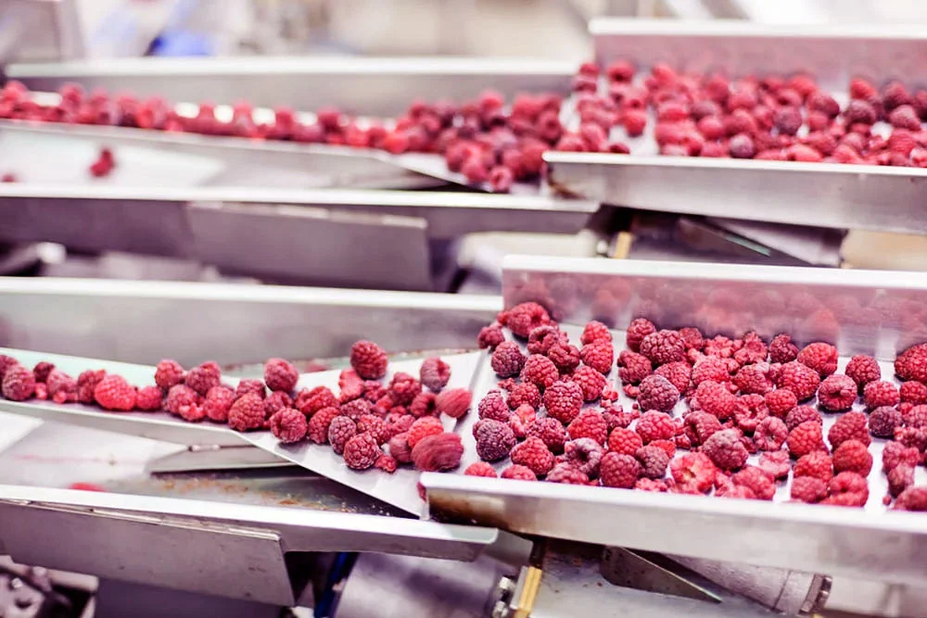
Инвестиционное предложение
Строительство завода по переработке и консервации лесных ягод, фруктов и черемши
Перспектива проекта в регионе:
- 100 % свободная инвестиционная «ниша»;
Общий объем инвестиций около 206 млн. руб.
Создание 36 постоянных рабочих мест
«Предприятие по переработке лесных ягод, фруктов и черемши и производству пищевых консервов (по консервации овощей фруктов и черемши)»
Бюджетный эффект в виде поступления дополнительных налоговых платежей
~30,53 млн. руб.
Место реализация проекта:
Джейрахский район
Инвестору предоставляются налоговые льготы в виде:
- Снижение налога на прибыль до 13,5% на срок окупаемости инвестиционного проекта;
- Полное освобождение от уплаты налога на имущество организаций;
- Снижение размера арендной платы на 95% по аренде земли и государственного имущества;

Slide 11
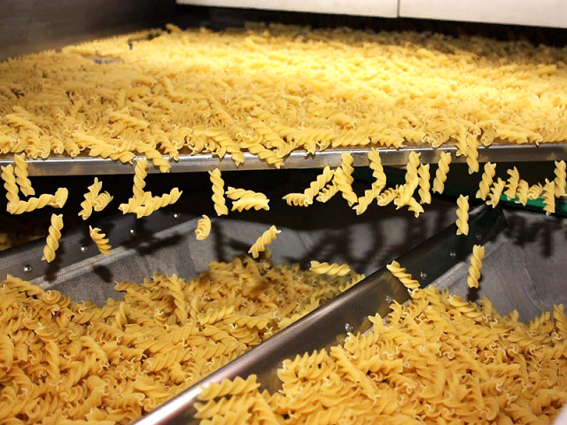
Инвестиционное предложение
Строительство завода по производству макарон
Перспектива проекта в регионе:
- 99,8 % свободная инвестиционная «ниша»;
Общий объем инвестиций около 150 млн. руб.
Создание 30 постоянных рабочих мест
«Строительство предприятия по производству макаронных изделий в с.п. Троицкая»
Бюджетный эффект в виде поступления дополнительных налоговых платежей
~26,78 млн. руб.
Место реализация проекта:
с.п. Троицкая, Сунженский район
Инвестору предоставляются налоговые льготы в виде:
- Снижение налога на прибыль до 13,5% на срок окупаемости инвестиционного проекта;
- Полное освобождение от уплаты налога на имущество организаций;
- Снижение размера арендной платы на 95% по аренде земли и государственного имущества;

Slide 12
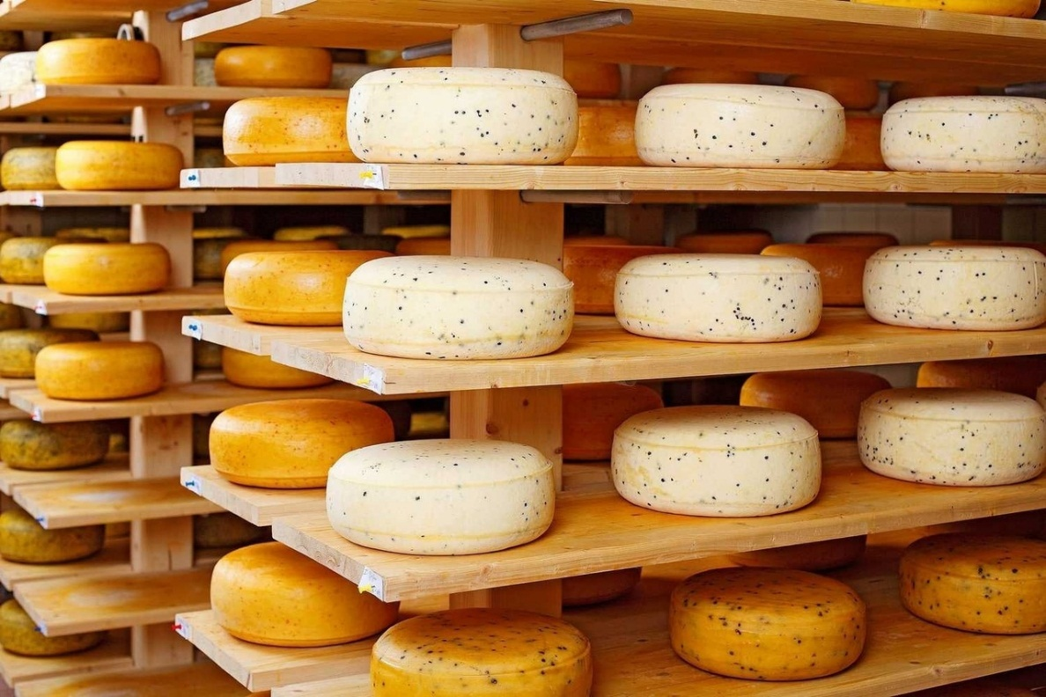
Инвестиционное предложение
Строительство завода по производству экологически чистого сыра
Перспектива проекта в регионе:
- 100 % свободная инвестиционная «ниша»;
Общий объем инвестиций около 239 млн. руб.
Создание 28 постоянных рабочих мест
«Строительство сыродельного завода на территории с.п. Алхасты»
Бюджетный эффект в виде поступления дополнительных налоговых платежей
~17,57 млн. руб.
Место реализация проекта:
с.п. Алхасты, Сунженский район
Инвестору предоставляются налоговые льготы в виде:
- Снижение налога на прибыль до 13,5% на срок окупаемости инвестиционного проекта;
- Полное освобождение от уплаты налога на имущество организаций;
- Снижение размера арендной платы на 95% по аренде земли и государственного имущества;

Slide 13
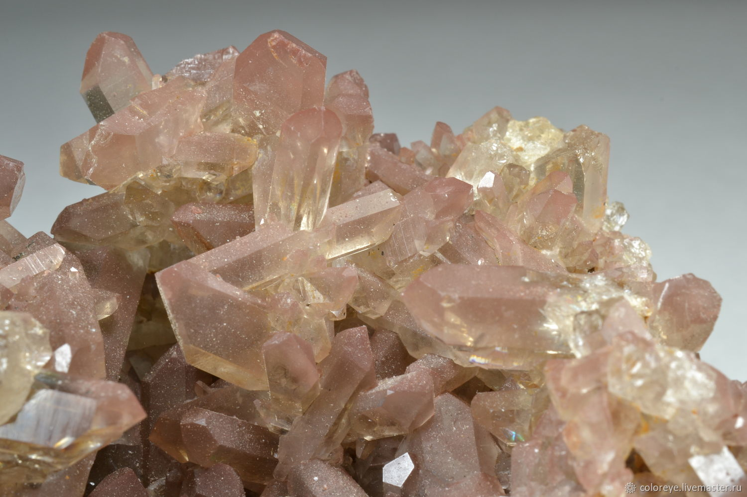
Инвестиционное предложение
Строительство предприятия по добыче и обработки кварца
Перспектива проекта в регионе:
- 100% свободная инвестиционная «ниша»;
На южном склоне Сунженского хребта имеется площади кварцевых песчинок чокракского и караганского возраста с содержанием кремнезема пригодные для стекольной промышленности;
Общий объем инвестиций около 1500 млн. руб.
Создание 70 постоянных рабочих мест
Бюджетный эффект в виде поступления дополнительных налоговых платежей
~40,32 млн. руб.
«Строительство предприятия по добыче кварца, его переработки, калибровки для его реализации в виде сырья действующим стекольным заводам»
Место реализация проекта:
Джейрахский или Сунженский район
Инвестору предоставляются налоговые льготы в виде:
- Снижение налога на прибыль до 13,5% на срок окупаемости инвестиционного проекта;
- Полное освобождение от уплаты налога на имущество организаций;
- Снижение размера арендной платы на 95% по аренде земли и государственного имущества;

Slide 14
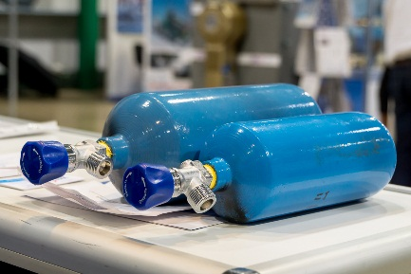
Инвестиционное предложение
Строительство завода по производству жидкого кислорода для медицинских целей
Перспектива проекта в регионе:
- 100% свободная инвестиционная «ниша»;
Общий объем инвестиций около 300 млн. руб.
Создание 60 постоянных рабочих мест
Бюджетный эффект в виде поступления дополнительных налоговых платежей
~37,44 млн. руб.
«Строительство предприятия по производству кислорода»
Место реализация проекта:
г. Карабулак
Инвестору предоставляются налоговые льготы в виде:
- Снижение налога на прибыль до 13,5% на срок окупаемости инвестиционного проекта;
- Полное освобождение от уплаты налога на имущество организаций;
- Снижение размера арендной платы на 95% по аренде земли и государственного имущества;

Slide 15
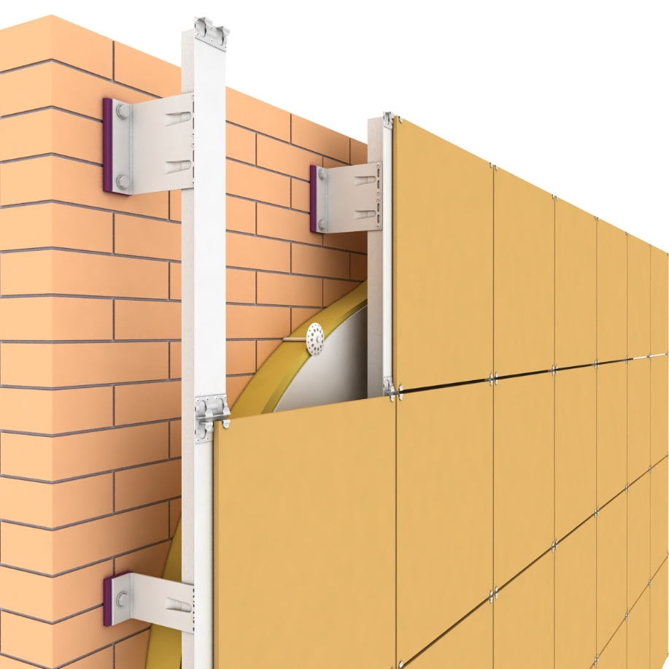
Инвестиционное предложение
Строительство предприятия по производству стеновых панелей
Перспектива проекта в регионе:
-
Общий объем инвестиций около 325 млн. руб.
Создание 40 постоянных рабочих мест
Бюджетный эффект в виде поступления дополнительных налоговых платежей
~40,90 млн. руб.
«Предприятие по производству плит для отделки стеновых наружных и внутренних панелей с полированной фактурой, для изготовления полов и лестничных маршей в с.п. Алкун на базе Алкунского гранитного месторождения»
Место реализация проекта:
с.п. Алкун, Сунженский район
Инвестору предоставляются налоговые льготы в виде:
- Снижение налога на прибыль до 13,5% на срок окупаемости инвестиционного проекта;
- Полное освобождение от уплаты налога на имущество организаций;
- Снижение размера арендной платы на 95% по аренде земли и государственного имущества;

Slide 16
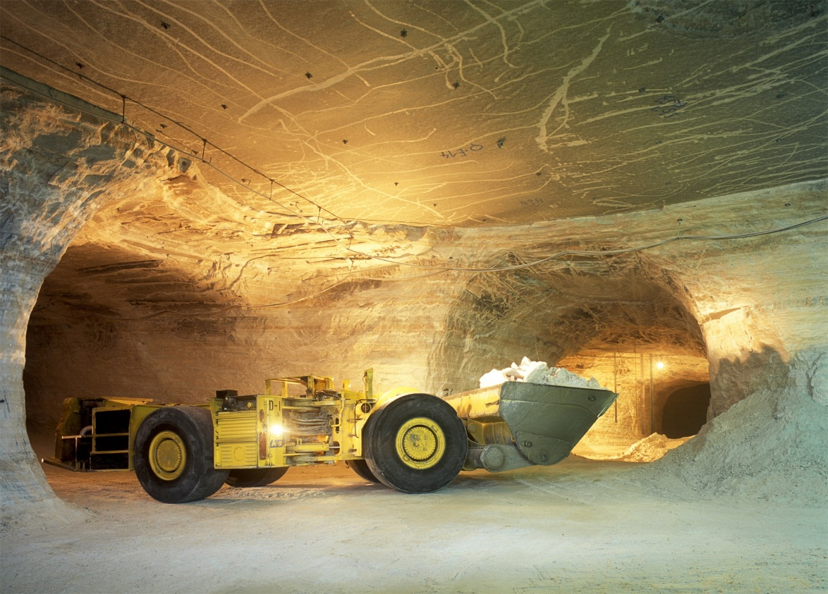
Инвестиционное предложение
Строительство предприятия по переработке каменной соли
Перспектива проекта в регионе:
- 100% свободная инвестиционная «ниша»;
На территории с.п. Даттых имеются пласты каменной соли с тонкими прослоями листового гипса мощностью 1,07м.
Общий объем инвестиций около 425 млн. руб.
Создание 35 постоянных рабочих мест
«Организация производства по переработке Даттыхского месторождения каменной соли методом подземного выщелачивания»
Бюджетный эффект в виде поступления дополнительных налоговых платежей
~26,78 млн. руб.
Место реализация проекта:
с.п. Даттых, Сунженский район
Инвестору предоставляются налоговые льготы в виде:
- Снижение налога на прибыль до 13,5% на срок окупаемости инвестиционного проекта;
- Полное освобождение от уплаты налога на имущество организаций;
- Снижение размера арендной платы на 95% по аренде земли и государственного имущества;

Slide 17
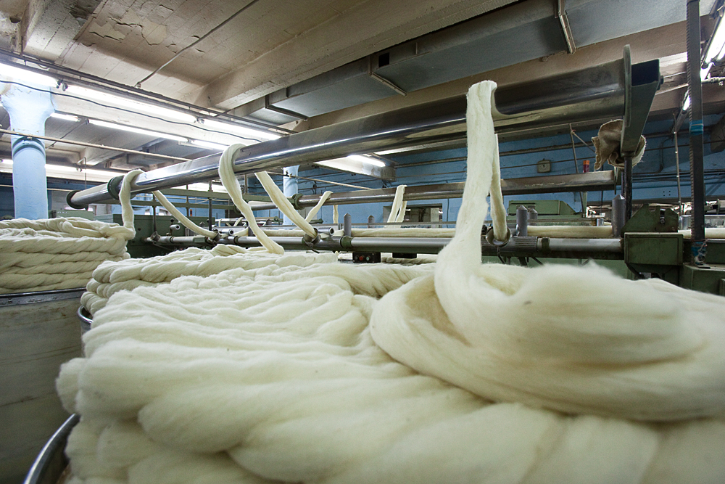
Инвестиционное предложение
Строительство чесального цеха
Перспектива проекта в регионе:
100% свободная инвестиционная «ниша»;
Общий объем инвестиций около 315 млн. руб.
Создание 35 постоянных рабочих мест
«Строительство чесального предприятия в с.п. Аршты»
Бюджетный эффект в виде поступления дополнительных налоговых платежей
~26,78 млн. руб.
Место реализация проекта:
с.п. Аршты, Сунженский район
Инвестору предоставляются налоговые льготы в виде:
- Снижение налога на прибыль до 13,5% на срок окупаемости инвестиционного проекта;
- Полное освобождение от уплаты налога на имущество организаций;
- Снижение размера арендной платы на 95% по аренде земли и государственного имущества;

Slide 18
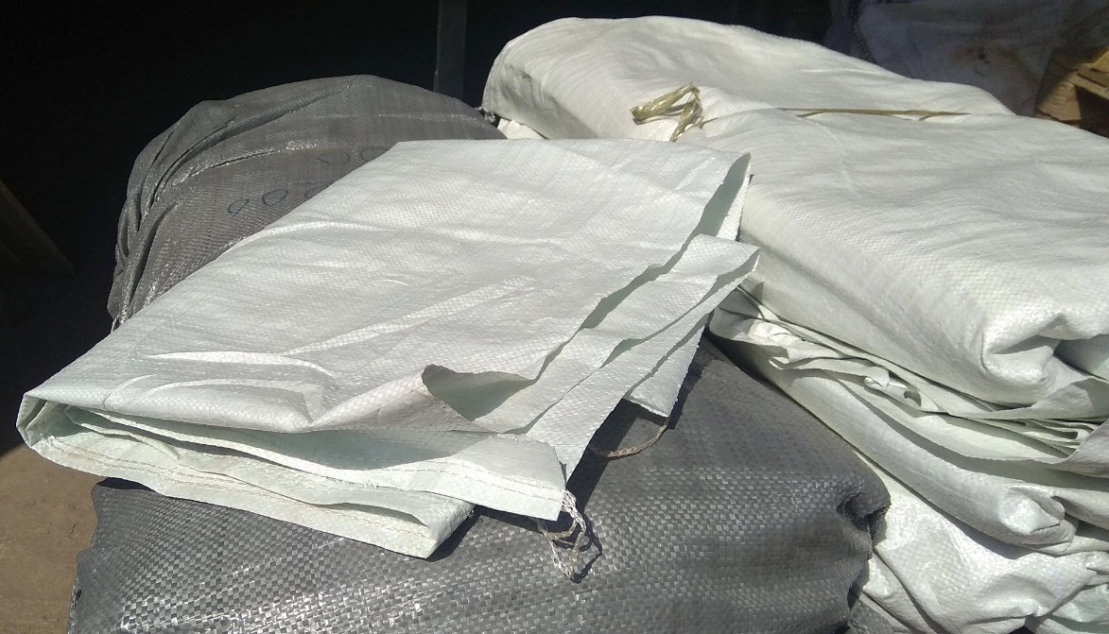
Инвестиционное предложение
Строительство завода по производству мешков
Перспектива проекта в регионе:
100% свободная инвестиционная «ниша»;
Общий объем инвестиций около 230 млн. руб.
Создание 25 постоянных рабочих мест
«Строительство предприятия по производству мешкотары для расфасовки сахара и другой продукции»
Бюджетный эффект в виде поступления дополнительных налоговых платежей
~16,70 млн. руб.
Место реализация проекта:
г. Малгобек
Инвестору предоставляются налоговые льготы в виде:
- Снижение налога на прибыль до 13,5% на срок окупаемости инвестиционного проекта;
- Полное освобождение от уплаты налога на имущество организаций;
- Снижение размера арендной платы на 95% по аренде земли и государственного имущества;

Slide 19
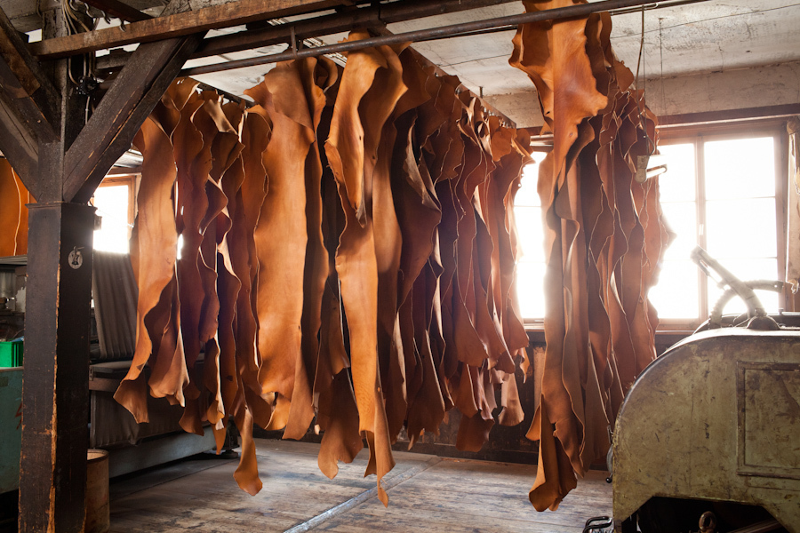
Инвестиционное предложение
Фабрика по производству полуфабриката кожи
Перспектива проекта в регионе:
100% свободная инвестиционная «ниша»;
Общий объем инвестиций около 400 млн. руб.
Создание 43 постоянных рабочих мест
«Строительство фабрики по производству кожи из шкур КРС и МРС»
Бюджетный эффект в виде поступления дополнительных налоговых платежей
~39,46 млн. руб.
Место реализация проекта:
г. Карабулак
Инвестору предоставляются налоговые льготы в виде:
- Снижение налога на прибыль до 13,5% на срок окупаемости инвестиционного проекта;
- Полное освобождение от уплаты налога на имущество организаций;
- Снижение размера арендной платы на 95% по аренде земли и государственного имущества;

Slide 20

Инвестиционное предложение
Производство томатной пасты
Перспектива проекта в регионе:
100% свободная инвестиционная «ниша»;
Общий объем инвестиций около 150 млн. руб.
Создание 50 постоянных рабочих мест
«Строительство предприятия по производству томатной пасты»
Бюджетный эффект в виде поступления дополнительных налоговых платежей
~61,92 млн. руб.
Место реализация проекта:
Сунженский район
Инвестору предоставляются налоговые льготы в виде:
- Снижение налога на прибыль до 13,5% на срок окупаемости инвестиционного проекта;
- Полное освобождение от уплаты налога на имущество организаций;
- Снижение размера арендной платы на 95% по аренде земли и государственного имущества;

Slide 21
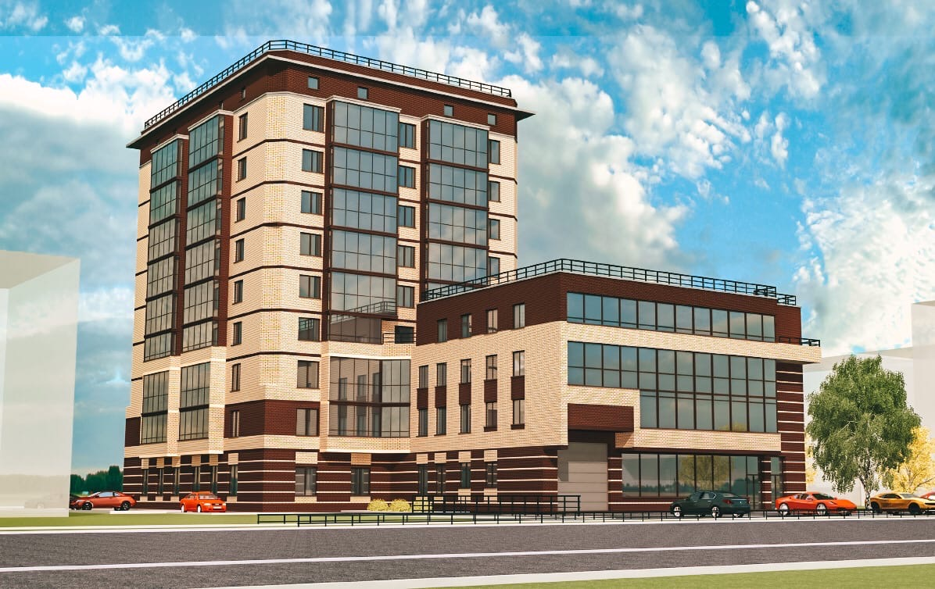
Инвестиционное предложение
Строительство гостиницы
Общий объем инвестиций около 400 млн. руб.
Создание 30 постоянных рабочих мест
«Строительство гостиницы
в г. Сунжа»
Бюджетный эффект в виде поступления дополнительных налоговых платежей
~36,00 млн. руб.
Место реализация проекта:
г. Сунжа
Инвестору предоставляются налоговые льготы в виде:
- Снижение налога на прибыль до 13,5% на срок окупаемости инвестиционного проекта;
- Полное освобождение от уплаты налога на имущество организаций;
- Снижение размера арендной платы на 95% по аренде земли и государственного имущества;

Slide 22
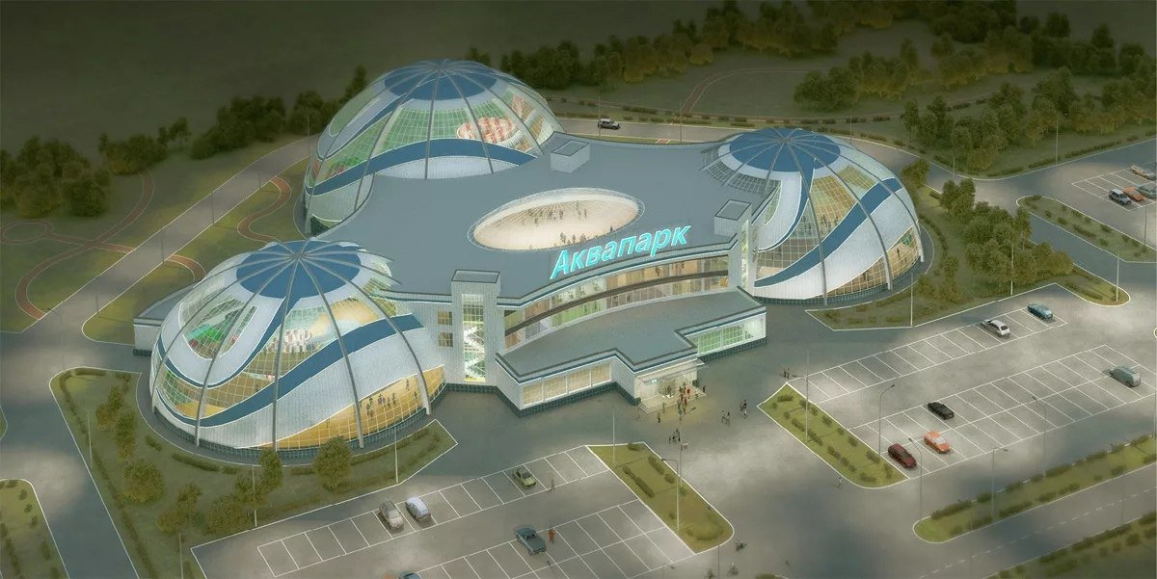
Инвестиционное предложение
Строительство аквапарка (ТРК)
Общий объем инвестиций около 300 млн. руб.
Создание 40 постоянных рабочих мест
«Реализация инвестиционного проекта по строительству Аквапарка в Республики Ингушетия»
Бюджетный эффект в виде поступления дополнительных налоговых платежей
~46,37 млн. руб.
Место реализация проекта:
г. Назрань
Инвестору предоставляются налоговые льготы в виде:
- Снижение налога на прибыль до 13,5% на срок окупаемости инвестиционного проекта;
- Полное освобождение от уплаты налога на имущество организаций;
- Снижение размера арендной платы на 95% по аренде земли и государственного имущества;

Slide 23
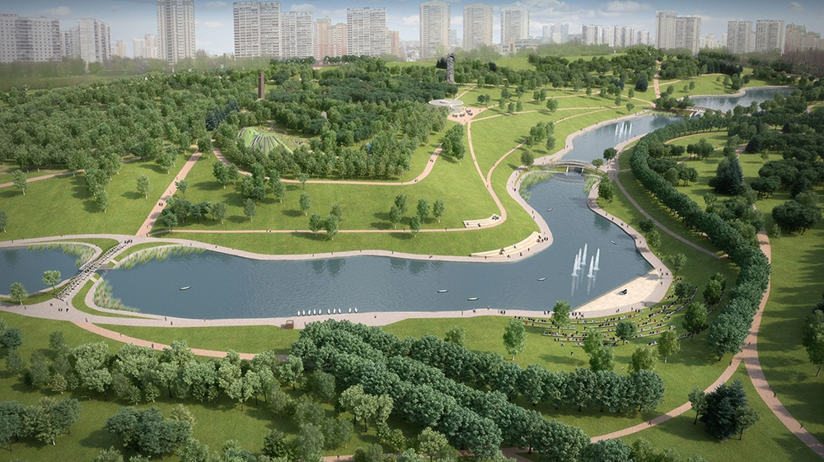
Инвестиционное предложение
Размещение о парка активного отдыха и развлечения
Общий объем инвестиций около 1000 млн. руб.
Создание 20 постоянных рабочих мест
«Благоустройство прибрежной зоны г. Магас»
Место реализация проекта:
г. Магас
Инвестору предоставляются налоговые льготы в виде:
- Снижение налога на прибыль до 13,5% на срок окупаемости инвестиционного проекта;
- Полное освобождение от уплаты налога на имущество организаций;
- Снижение размера арендной платы на 95% по аренде земли и государственного имущества;

Slide 24
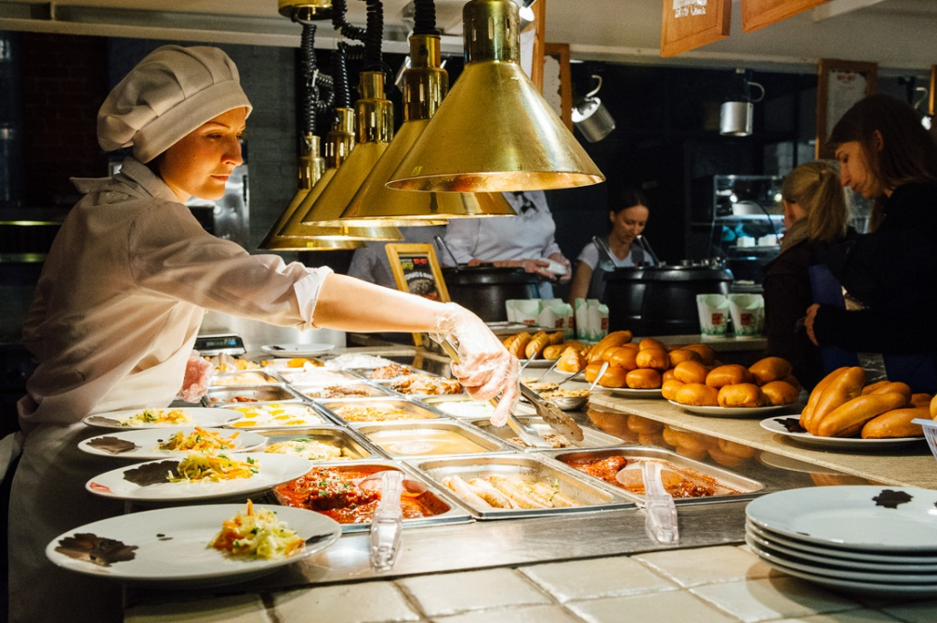
Инвестиционное предложение
Организация ресторанного бизнеса
Общий объем инвестиций около 200 млн. руб.
Создание 70 постоянных рабочих мест
Бюджетный эффект в виде поступления дополнительных налоговых платежей
~61,06 млн. руб.
«Реализация проекта по организации сетевого ресторанного бизнеса»
Место реализация проекта:
г. Назрань
Инвестору предоставляются налоговые льготы в виде:
- Снижение налога на прибыль до 13,5% на срок окупаемости инвестиционного проекта;
- Полное освобождение от уплаты налога на имущество организаций;
- Снижение размера арендной платы на 95% по аренде земли и государственного имущества;

Slide 25
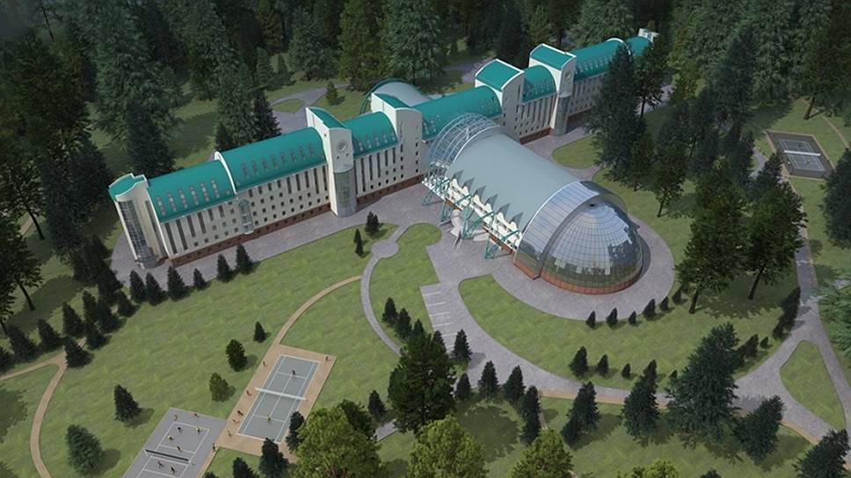
Инвестиционное предложение
Строительство СКК
Общий объем инвестиций около 592 млн. руб.
Создание 63 постоянных рабочих мест
Бюджетный эффект в виде поступления дополнительных налоговых платежей
~17,86 млн. руб.
«Строительство санаторно-курортного комплекса Ачалуки»
Место реализация проекта:
с.п. С. Ачалуки, Малгобекский район
Инвестору предоставляются налоговые льготы в виде:
- Снижение налога на прибыль до 13,5% на срок окупаемости инвестиционного проекта;
- Полное освобождение от уплаты налога на имущество организаций;
- Снижение размера арендной платы на 95% по аренде земли и государственного имущества;

Slide 26
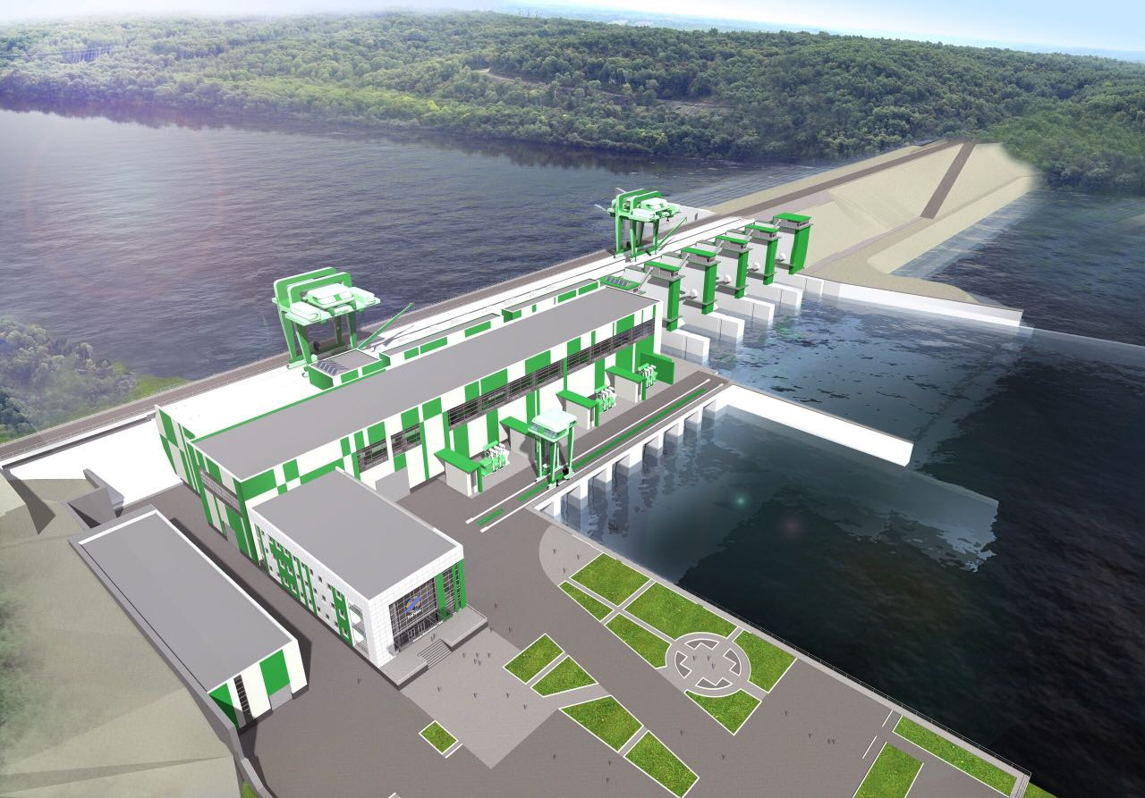
Инвестиционное предложение
Строительство ГЭС
Общий объем инвестиций около 10 млрд. руб.
Создание 150 постоянных рабочих мест
Бюджетный эффект в виде поступления дополнительных налоговых платежей
~259,20 млн. руб.
«Строительство системы малых ГЭС на каналах оросительно-обводной системы на р. Асса Республики Ингушетия»
Место реализация проекта:
Джейрахский район
Инвестору предоставляются налоговые льготы в виде:
- Снижение налога на прибыль до 13,5% на срок окупаемости инвестиционного проекта;
- Полное освобождение от уплаты налога на имущество организаций;
- Снижение размера арендной платы на 95% по аренде земли и государственного имущества;

